Slide 1
Порядок назначения и основные этапы подготовки и проведения выборов в органы местного самоуправления Челябинской области

Slide 2
Порядок назначения и основные этапы выборов
Основные выборы
проводятся по причине истечения срока полномочий соответствующего органа или выборного должностного лица.
Досрочные выборы
назначаются и проводятся в связи с досрочным прекращением полномочий: представительного органа, депутатов указанных органов, влекущим их неправомочность или выборного должностного лица.

Slide 3
Порядок назначения и основные этапы выборов
Повторные выборы
проводятся в случае, если основные, досрочные или дополнительные выборы были признаны несостоявшимися или их результаты были признаны недействительными, а также если кандидат не сложил с себя полномочия, несовместимые со статусом депутата, выборного должностного лица.
Дополнительные выборы
выборы назначаются и проводятся в связи с досрочным прекращением полномочий депутата, избранного по одномандатному или многомандатному округу , если в округе замещено менее двух третей депутатских мандатов.

Slide 4
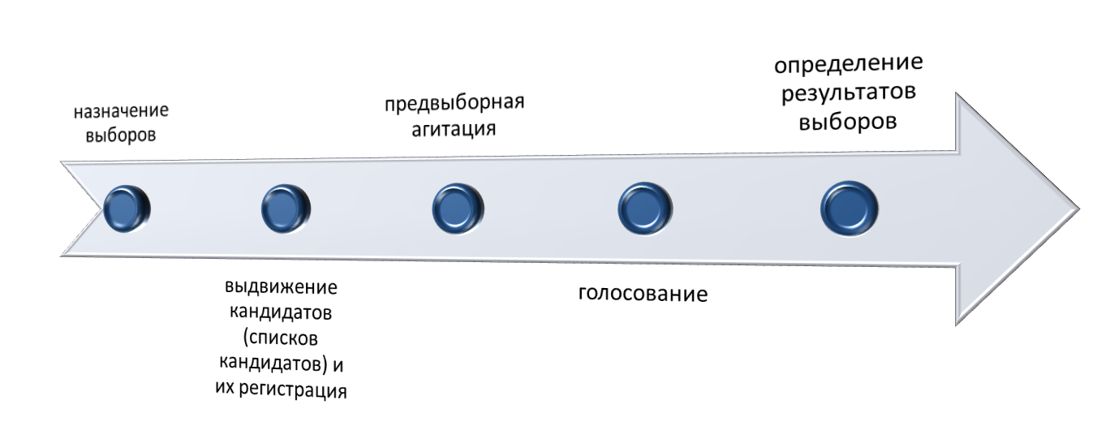
Порядок назначения и основные этапы выборов
Основные этапы подготовки и проведения выборов в органы местного самоуправления

Slide 5
Порядок назначения и основные этапы выборов Назначение выборов
Выборы депутатов представительного органа нового созыва, глав муниципальных образований
назначает представительный орган соответствующего муниципального образования.
Решение о назначении выборов в органы местного самоуправления должно быть принято
не ранее чем за 90 дней
и не позднее чем за 80 дней до дня голосования.

Slide 6
Порядок назначения и основные этапы выборов Назначение выборов
Дополнительные выборы депутата представительного органа не назначаются и не проводятся, если в результате этих выборов депутат представительного органа не может быть избран на срок более одного года.
В случае досрочного прекращения полномочий представительных органов или депутатов, влекущего за собой неправомочность органа, досрочные выборы должны быть проведены не позднее чем через шесть месяцев со дня такого досрочного прекращения полномочий.
Выборы в органы местного самоуправления вновь образованного муниципального образования должны быть проведены не позднее чем через шесть месяцев со дня его создания.
Все решения публикуются в СМИ не позднее чем через 5 дней со дня их принятия.

Slide 7
Порядок назначения и основные этапы выборов Выдвижение кандидатов и их регистрация
В соответствии с Законом Челябинской области от 29 июня 2006 года №36-ЗО
«О муниципальных выборах в Челябинской области».
Гражданин Российской Федерации, обладающий пассивным избирательным правом, может быть выдвинут кандидатом непосредственно
либо в составе списка кандидатов
Непосредственное выдвижение кандидатов может быть осуществлено путем самовыдвижения, выдвижения избирательным объединением.

Slide 8
Порядок назначения и основные этапы выборов Выдвижение кандидатов и их регистрация
Выдвижение кандидатов в составе списка кандидатов может быть осуществлено политической партией, имеющей в соответствии с федеральным законом право участвовать в выборах, либо ее региональным отделением или иным структурным подразделением, имеющими в соответствии с федеральным законом право участвовать в выборах соответствующего уровня.
Выдвижение кандидатов, списков кандидатов на выборах в органы местного самоуправления будет осуществляться в течении 30 дней со дня официального опубликования решения о назначении.

Slide 9
Порядок назначения и основные этапы выборов Выдвижение кандидатов и их регистрация
Проверив соответствие порядка выдвижения кандидата соответствующие избирательные комиссии должны принять решение о регистрации кандидата либо об отказе в регистрации.

Slide 10
Порядок назначения и основные этапы выборов Выдвижение кандидатов и их регистрация
Кандидаты, выдвинутые по одномандатным избирательным округам обязаны создавать собственные избирательные фонды для финансирования своей избирательной кампании в период после уведомления соответствующей избирательной комиссии об их выдвижении (самовыдвижении).
Создание избирательного фонда кандидатом при проведении выборов в органы местного самоуправления необязательно при условии, что число избирателей в избирательном округе не превышает 5 тысяч и финансирование кандидатом своей избирательной кампании не производится.
В этом случае кандидат письменно уведомляет соответствующую избирательную комиссию об указанных обстоятельствах.

Slide 11
Порядок назначения и основные этапы выборов Предвыборная агитация
В соответствии с Федеральным законом агитационный период
для избирательного объединения
начинается со дня принятия им решения о выдвижении кандидата.

Slide 12
Порядок назначения и основные этапы выборов Предвыборная агитация
Агитационный период для кандидата, выдвинутого в порядке самовыдвижения начинается со дня представления кандидатом в избирательную комиссию организующую выборы заявления о согласии баллотироваться и прекращается в ноль часов по местному времени дня, предшествующего дню голосования.

Slide 13
Порядок назначения и основные этапы выборов Предвыборная агитация
Предвыборная агитация на каналах организаций телерадиовещания, в периодических печатных изданиях и в сетевых изданиях
начинается за 28 дней до дня голосования
прекращается в ноль часов по местному времени дня, предшествующего дню голосования

Slide 14
Проведение голосования
Голосование проводится с 8.00 часов и до 20.00 часов
На выборах в органы местного самоуправления применяется
досрочное голосование избирателей
Избирателю, который в день голосования по уважительной причине (отпуск, командировка, режим трудовой и учебной деятельности, выполнение государственных и общественных обязанностей, состояние здоровья и иные уважительные причины) будет отсутствовать по месту своего жительства и не сможет прибыть в помещение для голосования на избирательном участке, на котором он включен в список избирателей, предоставляется возможность проголосовать досрочно.
Досрочное голосование проводится путем заполнения избирателем бюллетеня в помещении территориальной избирательной комиссии ( за 10-4 дня до дня голосования) или участковой комиссии (не ранее чем за 3 дня до дня голосования).

Slide 15
Проведение голосования голосования вне помещения
Для избирателей, которые не могут в день голосования
самостоятельно по уважительным причинам
(по состоянию здоровья, инвалидности) прибыть в помещение для голосования, а также для подозреваемых и обвиняемых, находящихся в местах содержания под стражей,
организовано проведение голосования вне помещения

Slide 16
Подсчет голосов
На избирательном участке начинается сразу после окончания времени голосования и проводится без перерыва до установления итогов голосования.
На всех избирательных участках будет применяться технология изготовления протоколов участковых комиссий об итогах голосования с машиночитаемым кодом и ускоренного ввода данных этих протоколов в ГАС «Выборы» с использованием QR-кода.

Slide 17
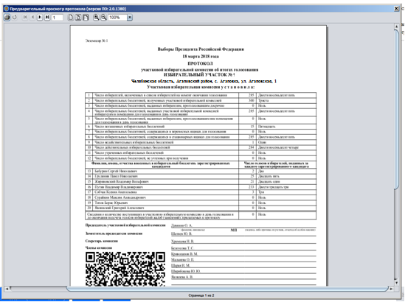
Определение результатов выборов
На основании протоколов об итогах голосования, полученных из нижестоящих избирательных комиссий, соответствующие избирательные комиссии определяют результаты выборов путем суммирования содержащихся в этих протоколах данных и составления протокола о результатах выборов.
При изготовлении протоколов участковых комиссий об итогах голосования используется машиночитаемый код (QR-кода) для ускоренного ввода данных протоколов участковых комиссий об итогах голосования в ГАС «Выборы».

Slide 18
Официальное опубликование результатов выборов
Осуществляется соответствующей избирательной комиссией
не позднее чем через один месяц со дня голосования.

